Slide 1
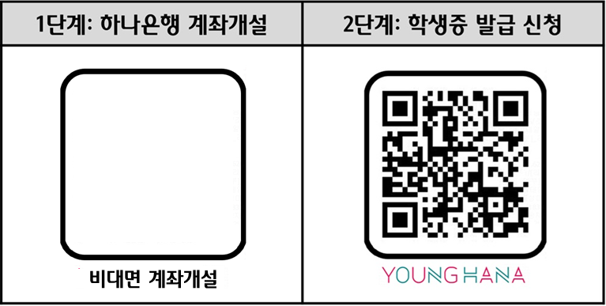
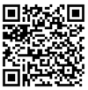
대전보건대학교
학생증 체크카드 발급 안내
① 대학제휴 관리점 URL을 통한 비대면 계좌개설
② 영하나 QR코드를 통한 학생증 신청
하나은행 용전동지점
연락처: 042-625-1111

Slide 2
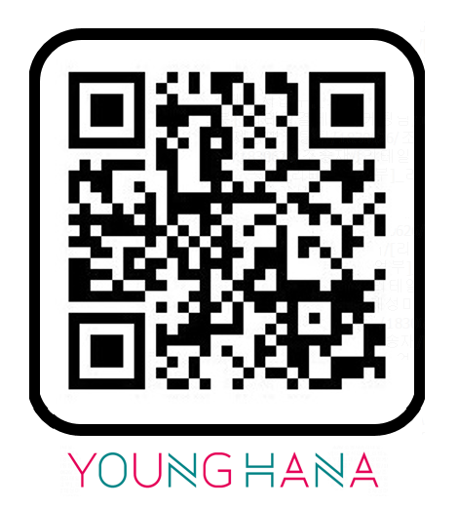
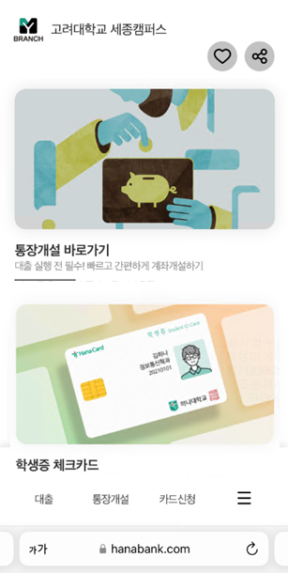
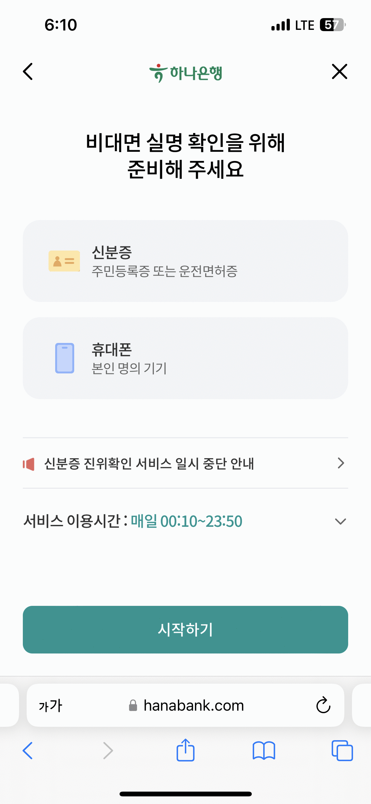
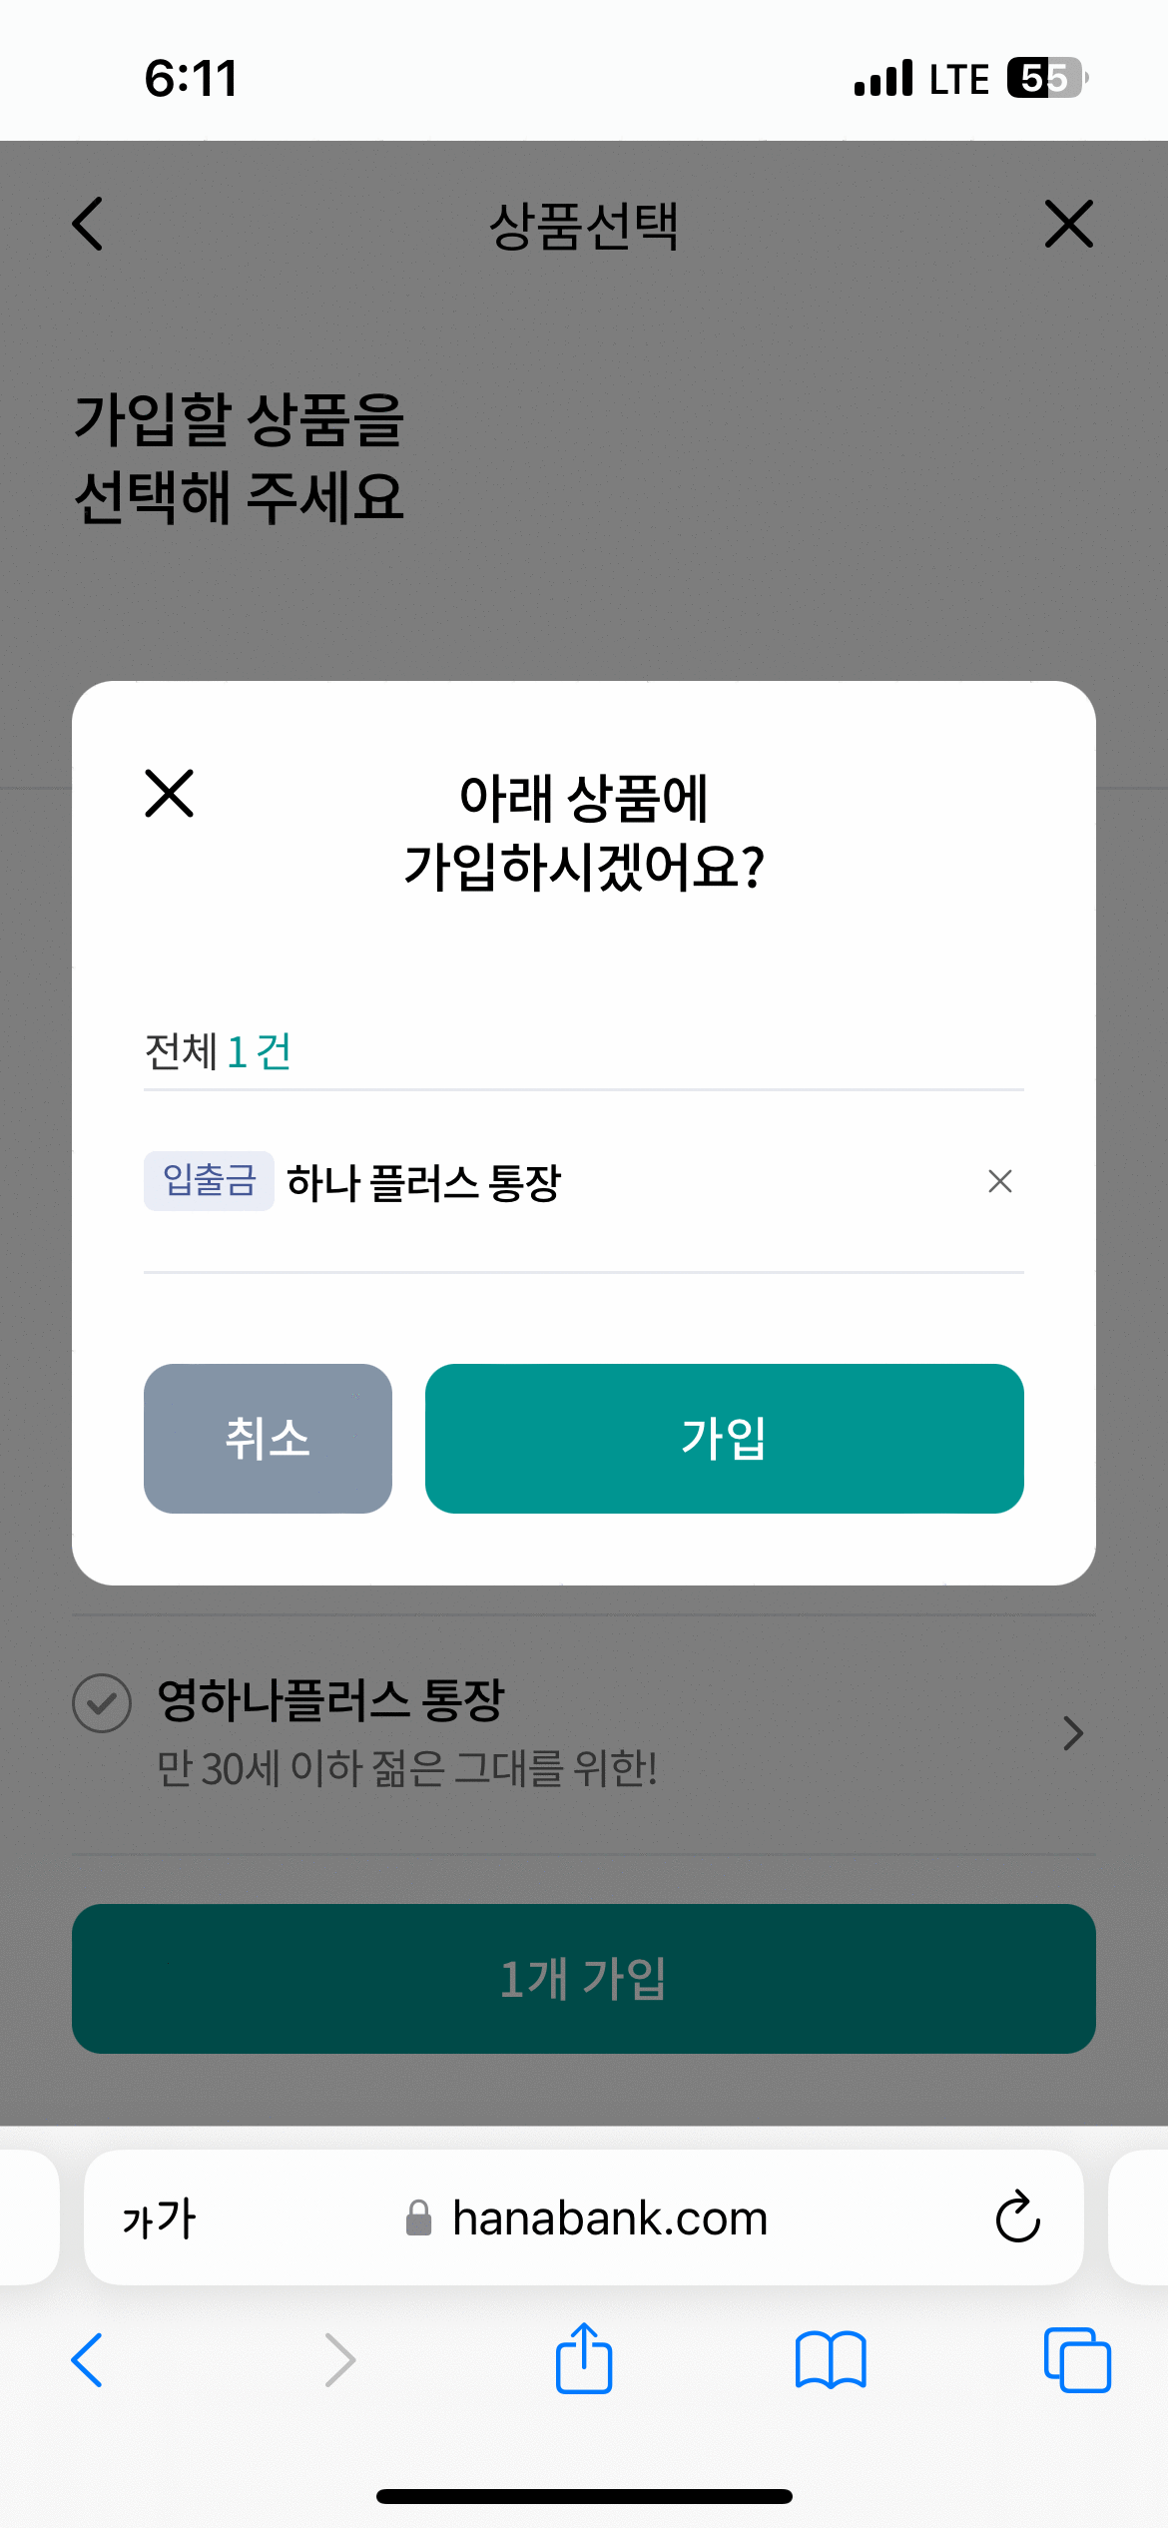
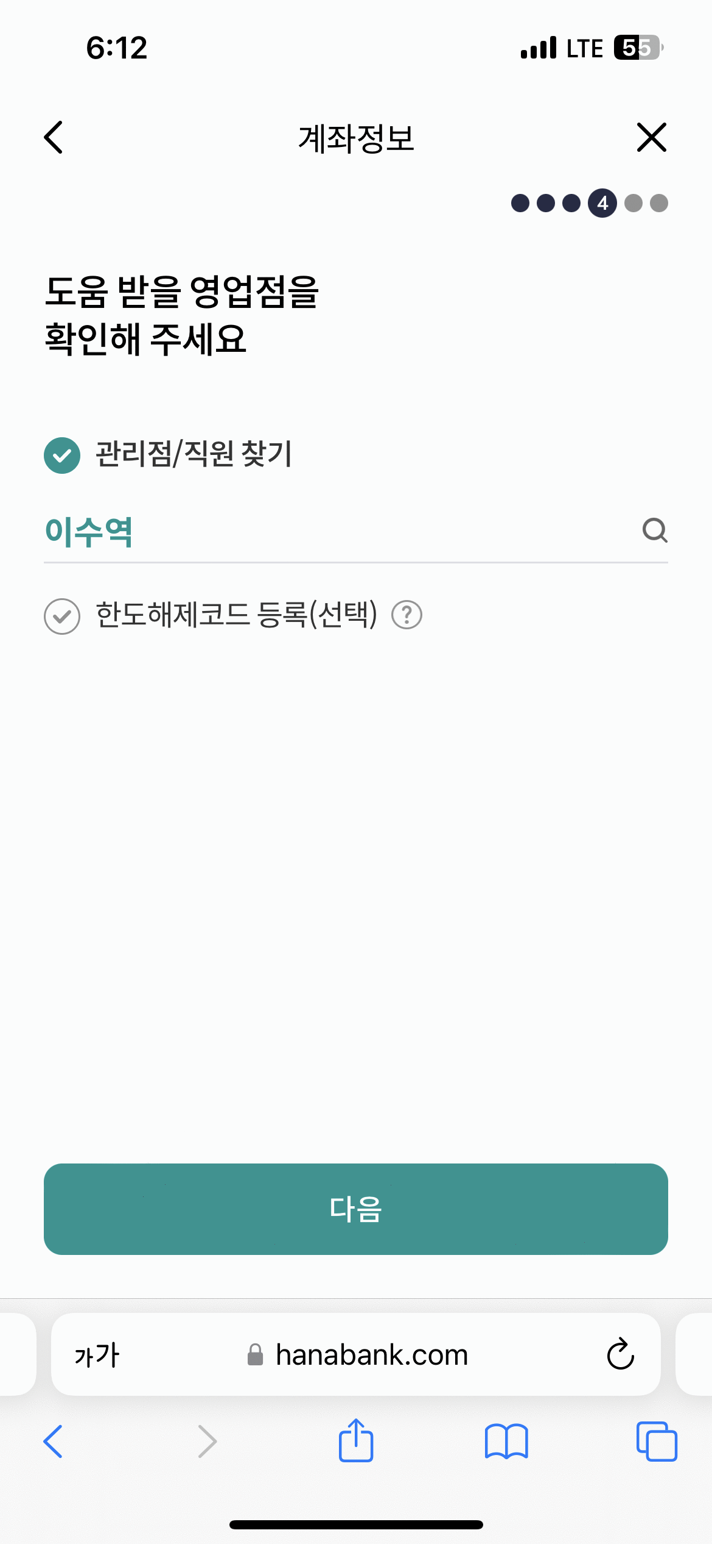
① 대학제휴 관리점 My브랜치 비대면 계좌개설
영업점별
My브랜치
QR코드
QR코드 촬영을 통한
비대면 계좌개설
비대면 계좌개설
비대면 계좌 개설
용전동지점
용전동지점

Slide 3
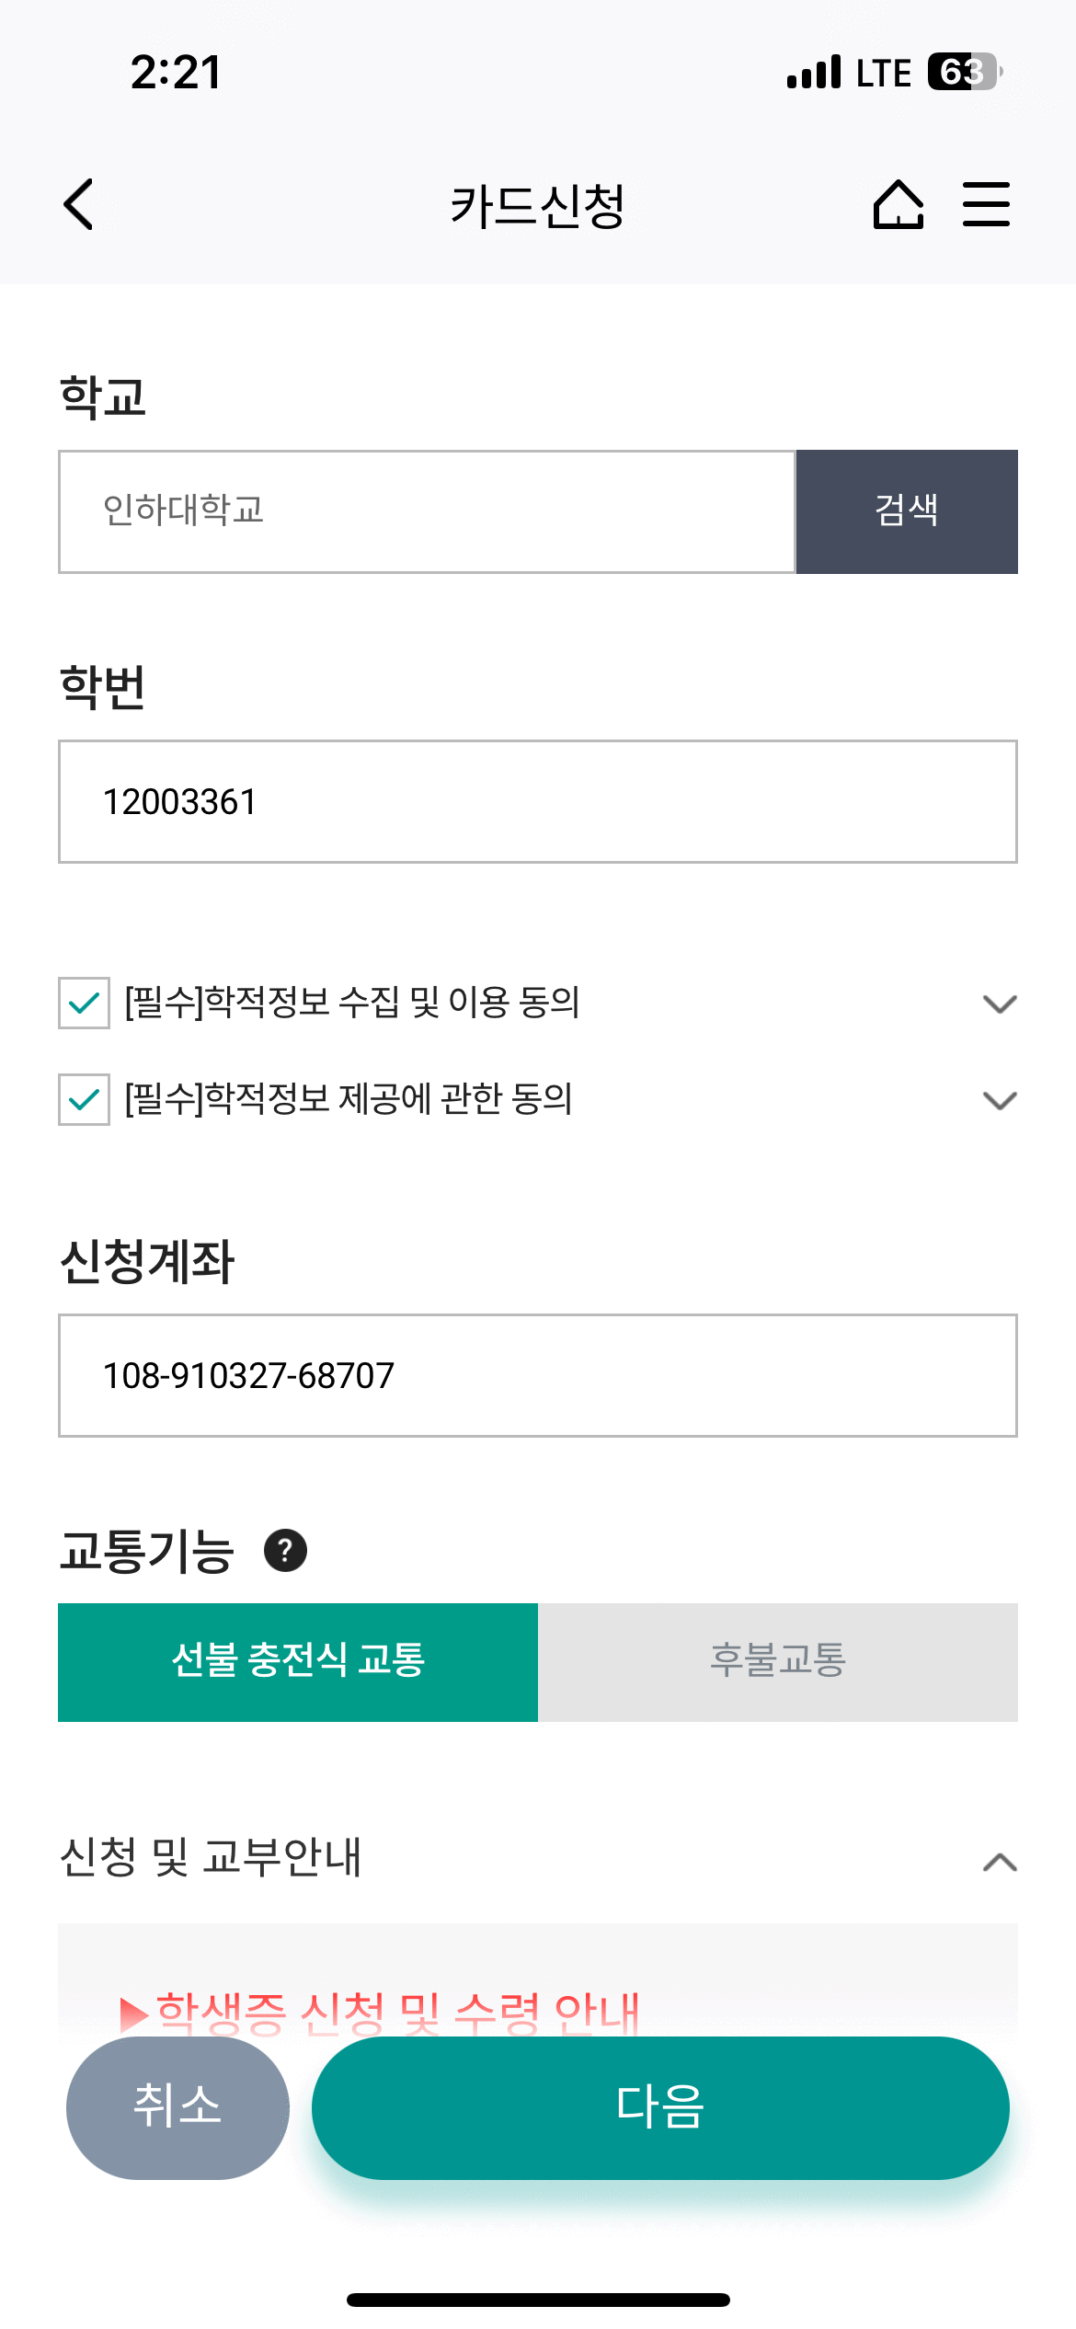
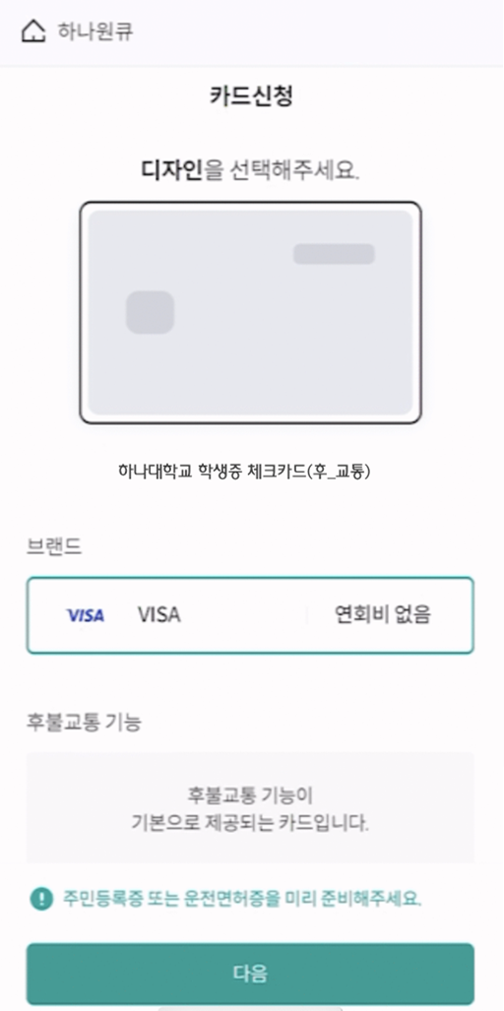
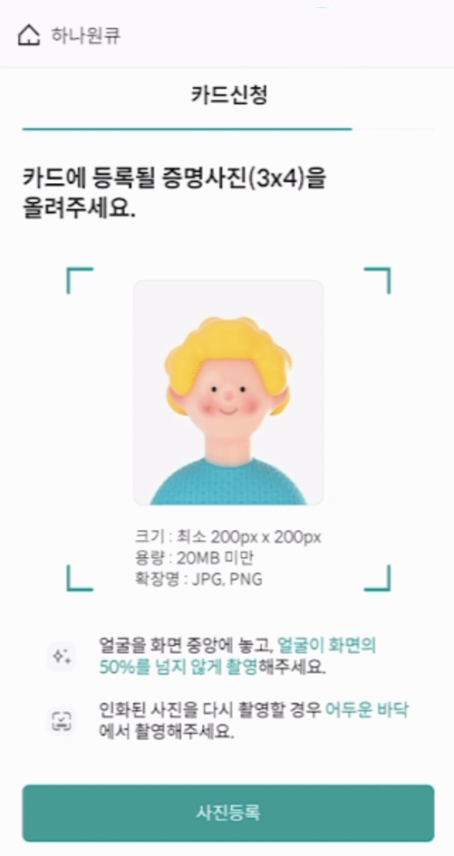
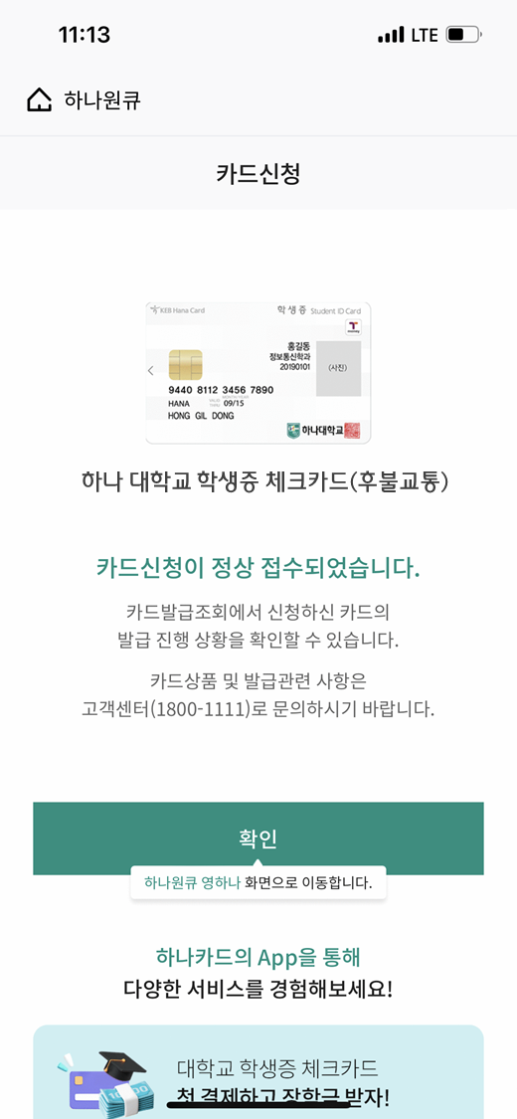
학생증 체크카드 신청 : ③ 학생증 신청
① 하나원큐 앱 설치 및 이용등록 → ② 비대면 계좌개설 → ③ 학생증 신청
학생증 카드 선택
증명사진 등록
학생증 신청 완료
대전보건대학교
하나트래블로그_대전보건대학교 학생증체크카드(후_교통)
신규 계좌 선택!
하나트래블로그_대전보건대학교 학생증체크카드(후_교통)

